Slide 1
Gerenciamento de Memória
Organização de Computadores e Sistemas Operacionais
Prof. Sergio Cavalcante
CIn – UFPE

Slide 2
Componentes de um computador
Computador
Periféricos Externos
Unid. controle
Memória
Programas
+
Dados
Vídeo
Reg.
Instrução
Endereço
temp
Operando
Teclado
ALU
E/S
Unid. processamento
Buffers

Slide 3
O que ocorre para que um programa seja executado?
Compilação:
Um programa chamado “Compilador” gera um arquivo contendo Código Executável (em Linguagem de Máquina) à partir de um texto contendo um programa em linguagem de alto nível.
Carregamento na memória:
Carrega o arquivo contendo Código Executável na Memória Principal
Execução:
A CPU passa a executar o programa que está na memória principal.

Slide 4
Compilação
Níveis de abstração das linguagens
Linguagem C
swap(int v[], int k){
int temp:
temp = v[k];
v[k] = v[k+1];
v[k+1] = temp;
}
Compilação
Linguagem Assembly
swap:
muli $2, $5, 4
add $2, $4, $2
lw $15, 0($2)
lw $16, 4($2)
sw $16, 0($2)
sw $15, 4($2)
jr $31
Linguagem de Máquina: Código executável
00000000101000010000000000011000
00000000100011100001100000100001
10001100011000100000000000000000
10001100111100100000000000000100
10101100111100100000000000000000
10101100011000100000000000000100
00000011111000000000000000001000
Montagem
A linguagem que a CPU entende

Slide 5
Execução
Dado o comando para executar um programa, é realizada uma sequência de instruções para copiar código e dados do programa executável (Linguagem de Máquina) do disco (Memória Secundária) para a Memória Principal.
O Contador de Programa (PC – Program Counter) é um registrador da CPU que contém o endereço de Memória Principal onde fica a próxima instrução a ser executada. No início da execução de um programa, este aponta para o primeiro endereço de memória onde o programa foi alocado.
A CPU executa instruções que são trazidas da Memória Principal

Slide 6
Execução
CPU executando um programa
Cada vez que uma instrução é executada, o PC (Contador de Programa) é incrementado para apontar para a próxima instrução.
A CPU busca a instrução na Memória Principal.
Decodifica a instrução, ou seja, identifica o que deve ser feito.
Se necessário, busca operandos nos registradores ou na Memória Principal.
Executa a instrução (pode ser uma operação aritmética ou lógica, uma modificação do valor do PC, etc.)
Escreve o resultado nos registradores ou na Memória Principal.
Busca instrução
Decodifica instrução
Incrementa PC
Busca operando
Executa instrução
Armazena resultado

Slide 7
Compilação
Formatos de Dados e Instruções
Dados
0
15
Neste exemplo, a CPU utiliza Dados e Instruções que são codificados em 16 bits.
sinal
magnitude
Instruções
0
3
4
15
OpCodes são os bits da instrução que determinam o que deve ser feito.
Neste exemplo, é composto dos 4 bits mais significativos da instrução.
Os demais 12 bits menos significativos são usados para especificar o endereço de memória que a instrução vai usar para acessar dados.
Opcode
Endereço
0001
AC ← Memória
0010
Mem. ← AC
0101
AC ← AC + Memória

Slide 8
Execução
CPU executando um programa
Memória
Registradores da CPU
3 0 0
1 9 4 0
3 0 0
PC (endereço
da instrução)
3 0 1
5 9 4 1
3 0 2
2 9 4 1
1 9 4 0
IR (código
da instrução)
...
9 4 0
0 0 0 3
0 0 0 3
AC (operando)
9 4 1
0 0 0 2
0001
AC ← Mem.
OpCodes das Instruções
0010
Mem. ← AC
0101
AC ← AC + Mem.

Slide 9
Execução
CPU executando um programa
Memória
Registradores da CPU
1 9 4 0
3 0 1
PC
3 0 0
3 0 0
PC
3 0 1
5 9 4 1
3 0 2
2 9 4 1
1 9 4 0
5 9 4 1
IR
IR
...
9 4 0
0 0 0 3
0 0 0 3
AC
0 0 0 5
AC
9 4 1
0 0 0 2
3₁₆
+ 2₁₆ = 5₁₆
0001
AC ← Mem.
OpCodes das Instruções
0010
Mem. ← AC
0101
AC ← AC + Mem.

Slide 10
Execução
CPU executando um programa
Memória
Registradores da CPU
1 9 4 0
3 0 2
PC
3 0 0
3 0 1
PC
3 0 1
5 9 4 1
3 0 2
2 9 4 1
2 9 4 1
IR
...
9 4 0
0 0 0 3
0 0 0 5
AC
0 0 0 2
9 4 1
0 0 0 5
0001
AC ← Mem.
OpCodes das Instruções
0010
Mem. ← AC
0101
AC ← AC + Mem.

Slide 11
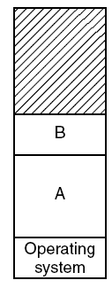
Compilação e Alocação na Memória Principal
Ambiente Monoprocesso (1/2)
Apenas um programa é carregado na memória e pode executar por vez.
A compilação considera que o programa será carregado em um endereço fixo.
Neste exemplo, o endereço inicial é 0100 e o tamanho é 0300.
Caso o programa necessite ser executado em outra posição de memória, precisa ser recompilado.
Programa compilado, com os endereços de memória definidos
Programa antes da compilação
Endereços de Memória
0400
Rótulos
AJMP teste
CALL func
...
func ADD r1, r2, r3
RET
...
teste SUB r1, r2, r3
0100 AJMP 0250
0103 CALL 0200
...
0200 ADD r1, r2, r3
0202 RET
...
0250 SUB r1, r2, r3
0100
0000
Memória Principal

Slide 12
Compilação e Alocação na Memória Principal
Ambiente Monoprocesso (2/2)
Existem vários modelos de alocação de Sistemas Operacionais e de programas na Memória Principal em ambientes monoprocessados.
Programa do Usuário
Sistema Operacional na RAM
Programa do Usuário
Sistema Operacional na RAM
BIOS na ROM
BIOS na ROM
(a)
(b)

Slide 13
Compilação e Alocação na Memória Principal
Ambiente Multiprocesso (1/4)
Vários programas são carregados na Memória Principal.
Durante a compilação, não se sabe o endereço da Memória Principal em que o programa será carregado.
É necessário permitir a relocação dos programas, ou seja, permitir que o código seja transferido para outra posição de memória e execute sem necessitar recompilação.
Também é necessário que um programa não invada o espaço de memória alocado para outro programa (Espaço de Endereçamento).
C
B
A
Sistema Operacional

Slide 14
Compilação e Alocação na Memória Principal
Ambiente Multiprocesso (2/4)
Uma solução para relocação e proteção é o uso de registradores Base e Limite.
O registrador Base contém o primeiro endereço de memória aonde o programa foi colocado.
O registrador Limite contém o tamanho do espaço de memória alocado para o programa (Espaço de endereçamento).
O compilador considera que os programas executam no endereço zero.
B
Limite(B)
Base(B)
A
Limite(A)
Base(A)
Sistema Operacional

Slide 15
Compilação, Alocação e Execução
Ambiente Multiprocesso (3/4)
Endereço Virtual
+
Endereço Base
O compilador considera que os programas executam no endereço zero.
Durante a execução, a CPU trabalha com “endereços virtuais”, ou seja, os endereços dos dados e instruções consideram que o programa foi alocado no endereço zero.
O hardware da CPU soma os endereços virtuais com o endereço contido no registrador Base para gerar o endereço real.
Endereço Real
B
Limite(B)
Base(B)
A
Limite(A)
Base(A)
Sistema Operacional

Slide 16
Compilação, Alocação e Execução
Ambiente Multiprocesso (4/4)
Proteção:
Caso o Endereço Real seja menor do que o Endereço Base ou maior do que o Base + Limite, o programa está acessando posições de memória fora do seu Espaço de Endereçamento.
Neste caso, a CPU gera uma “Exceção” que chama uma rotina do Sistema Operacional para encerrar o programa.
Endereço Virtual
+
Endereço Base
Endereço Real
B
Ex.: Considere que o Programa A está executando.
Se Endereço Real(A) > Base(A) + Limite(A),
o Programa A invadiu o Espaço de Endereçamento do Programa B
Se Endereço Real(A) < Base(A),
o Programa A invadiu o Espaço de Endereçamento do Sistema Operacional
Limite(B)
Base(B)
A
Limite(A)
Base(A)
Sistema Operacional

Slide 17
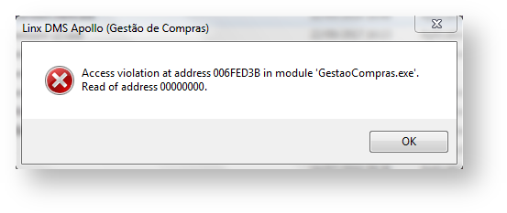
Vocês já viram essa mensagem?

Slide 18
Ambiente Multiprocesso
Alocação de Espaço Extra
B - Pilha
O compilador reserva um espaço livre entre a área de dados (variáveis, arrays, etc.) e a pilha do programa, de modo que estes espaços possam crescer.
Caso seja necessário mais espaço do que o disponível, o programa deve solicitar ao Sistema Operacional.
Este problema é resolvido por meio de paginação e segmentação, que são técnicas que veremos mais adiante.
Espaço para
crescimento
B - Dados
B - Código
A - Pilha
Espaço para
Crescimento
A - Dados
A - Código
Sistema Operacional

Slide 19
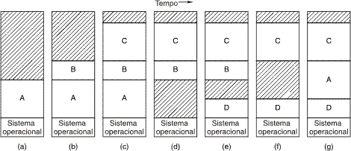
Swapping: Troca de Processos
Limite(A)
Limite(A)
Base(A)
Base(A)
Alterações na alocação de memória à medida que processos entram e saem da memória
Regiões sombreadas correspondem a regiões de memória não utilizadas naquele instante
Os valores Base de cada processo são alterados à medida que são relocados.

Slide 20
Multiprocessamento
Memória Principal
Ponteiro A
Ponteiro B
...
...
Contexto
Pilha
Dados
Código
Contexto
Pilha
Dados
Código
Registradores
da CPU
O índice do processo contém o apontador para a lista de processos
Uma troca de processos consiste em trocar o valor dos registradores de contexto da CPU
Endereço de Instrução
Lista de
processos
Base
Limite
Outros regs
Processo A
Processo B

Slide 21
Componentes de um computador
Computador
Periféricos Externos
Unid. controle
Memória
Programas
+
Dados
Vídeo
Reg.
Instrução
Endereço
temp
Operando
Teclado
ALU
E/S
Unid. processamento
Buffers

Slide 22
A Unidade Central de Processamento (CPU):
Crash Course Ciência da Computação episódio # 7
https://youtu.be/FZGugFqdr60

Slide 23
Memória Virtual
Como o programador vê o sistema
  CPU e memória individuais
  Memória grande e rápida
Como funciona realmente
  CPU e memória compartilhada
  Memória Principal limitada
  Hierarquia de memória para compensar o preço

Slide 24
Gerenciamento de Memória
Idealmente, o que todo programador deseja é dispor de uma memória que seja grande, rápida e não volátil, mas é muito caro fazer com que toda a memória seja deste tipo.
Hierarquia de memória
  Os computadores têm uma pequena quantidade de memória rápida de alto custo (cache),
  Uma quantidade considerável de memória principal de velocidade média e custo médio
  E uma grande quantidade de gigabytes de armazenamento em disco de velocidade baixa e custo baixo.
Os dados e instruções sobem na hierarquia de memória de acordo com o seu uso. Os dados necessários no momento atual, ficam nas memórias mais rápidas, no topo da hierarquia. À medida que deixam de ser necessários, as cópias desses dados vão sendo apagados das memórias do topo.
A Unidade de Gerenciamento de Memória e o S.O. tratam a hierarquia de memórias.

Slide 25
Hierarquia de Memória
chip
CPU
Registradores
Reg.
Velocidade
e custo/bit
cache (L1)
Cache
Quantidade disponível
Principal
cache (L2)
Cache de Disco
memória principal
Disco
memória secundária
Fita
CD-ROM

Slide 26
Memória Virtual
n
2
CPU
End.
n bits
Dados
Memória disponível
Espaço de endereçamento da CPU

Slide 27
Princípio da Localidade
Há uma grande probabilidade do programa referenciar as instruções e dados recentemente referenciados ou que tenham endereços próximos das últimas referências.

Slide 28
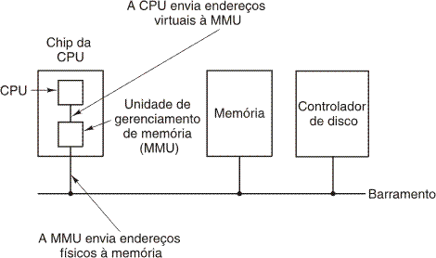
Memória Virtual
Unidade de Gerenciamento de Memória
Localização e função da MMU (Memory Management Unit): nos dias de hoje é comum se localizar no chip da CPU

Slide 29
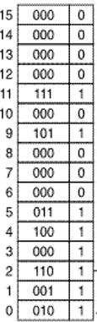
Hierarquia de Memória
CPU
Passo1. A CPU gera um endereço virtual que é enviado a UGM. Este endereço é dividido em Endereço da Página Virtual – EPV e Endereço do Caracter na Página – ECP.
a UGM acessa a Tabela de Páginas na Memória Principal. Com a informação da tabela, a UGM verifica se a página já está na Memória Principal (flag Presente/Ausente = 1).
Se estiver, a UGM gera o endereço real EPR|ECP para buscar o dado na memória principal e entregar à CPU.
EPV
ECP
UGM
EPR
ECP
1 EPR
EPV
✓
S.O.
Tabela de
Páginas
Memória Principal

Slide 30
Hierarquia de Memória
CPU
Passo 2. Se a Tabela de Páginas informar que a página não está na Memória Principal (flag Presente/Ausente = 0), a UGM gera uma interrupção para a CPU que passa a executar um algoritmo de substituição de páginas do S.O. que irá copiar a página requisitada do disco para a memória principal, atualizar a Tabela de Páginas e executar o Passo 1 novamente.
Interrupção de
Falta de Página
EPV
ECP
UGM
0 EPR
EPV
✓
S.O.
Tabela de
Páginas
Disco Rígido (Memória Secundária)
Memória Principal

Slide 31
Vimos até agora
Gerenciamento básico de memória
Troca de processos
Memória virtual
Paginação
Aceleração da paginação
Substituição de páginas
Segmentação
Notes:
31

Slide 32
Acelerando a Paginação
O mapeamento de endereço virtual para endereço físico deve ser rápido
Se o espaço de endereçamento virtual for grande, a tabela de páginas será grande
Usa-se uma pequena memória na UGM, chamada de TLB – Translation Lookaside Buffer, que armazena partes da Tabela de Página usadas recentemente.

Slide 33
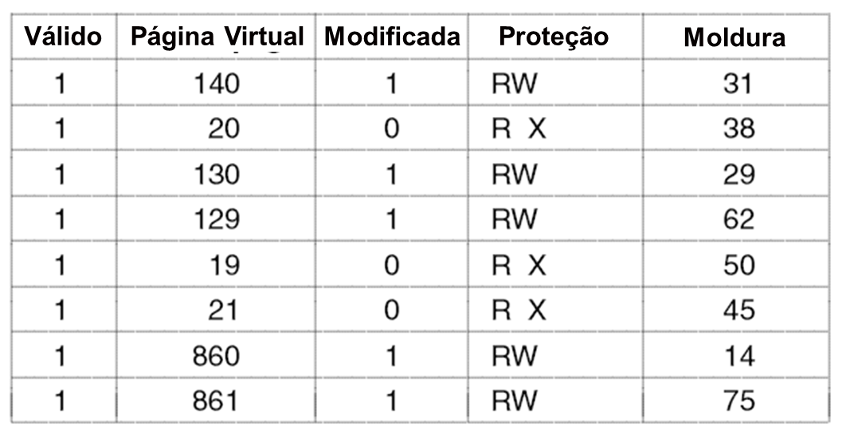
Hierarquia de Memória
CPU
Passo1. A CPU gera um endereço virtual que é enviado a UGM. Este endereço é dividido em Endereço da Página Virtual – EPV e Endereço do Caracter na Página – ECP.
A UGM verifica se a informação de tradução do EPV para Endereço de Página Real – EPR se encontra no TLB, que contém as informações de tradução mais recentes.
Se estiver, o endereço real EPR|ECP é usado pela UGM para buscar o dado na memória principal e entregar à CPU.
EPV
ECP
UGM
TLB
✓
EPR
ECP
S.O.
Tabela de
Páginas
Memória Principal

Slide 34
Hierarquia de Memória
CPU
Passo1. A CPU gera um endereço virtual que é enviado a UGM. Este endereço é dividido em Endereço da Página Virtual – EPV e Endereço do Caracter na Página – EC.
A UGM verifica se a informação de tradução do EPV para Endereço de Página Real – EPR se encontra no TLB, que contém as informações de tradução mais recentes.
Se estiver, o endereço real EPR|ECP é usado pela UGM para buscar o dado na memória principal e entregar à CPU.
Passo 2. Se o TLB não contém a informação de tradução, a UGM acessa a Tabela de Páginas na Memória Principal e verifica se a página está na Memória Principal (flag Presente/Ausente = 1).
Se estiver, a UGM atualiza o TLB e executa o Passo 1 novamente.
EPV
ECP
UGM
TLB
✓
1 05 0 RW 02
1 EPR
EPV
✓
S.O.
Tabela de
Páginas
Memória Principal

Slide 35
Hierarquia de Memória
CPU
Passo1. A CPU gera um endereço virtual que é enviado a UGM. Este endereço é dividido em Endereço da Página Virtual – EPV e Endereço do Caracter na Página – EC.
A UGM verifica se a informação de tradução do EPV para Endereço de Página Real – EPR se encontra no TLB, que contém as informações de tradução mais recentes.
Se estiver, o endereço real EPR|ECP é usado pela UGM para buscar o dado na memória principal e entregar à CPU.
Passo 2. Se o TLB não contém a informação de tradução, a UGM acessa a Tabela de Páginas na Memória Principal e verifica se a página está na Memória Principal (flag Presente/Ausente = 1).
Se estiver, a UGM atualiza o TLB e executa o Passo 1 novamente.
Interrupção de
Falta de Página
EPV
ECP
UGM
TLB
✓
1 05 0 RW 02
0 EPR
EPV
Passo 3. Se a Tabela de Páginas informar que a página não está na Memória Principal (flag Presente/Ausente = 0), a UGM gera uma interrupção para a CPU que passa a executar o algoritmo de substituição de páginas do S.O. que irá copiar a página requisitada do disco para a memória principal, atualizar a Tabela de Páginas e a TLB e executar o Passo 1 novamente.
✓
S.O.
Tabela de
Páginas
Disco Rígido (Memória Secundária)
Memória Principal

Slide 36
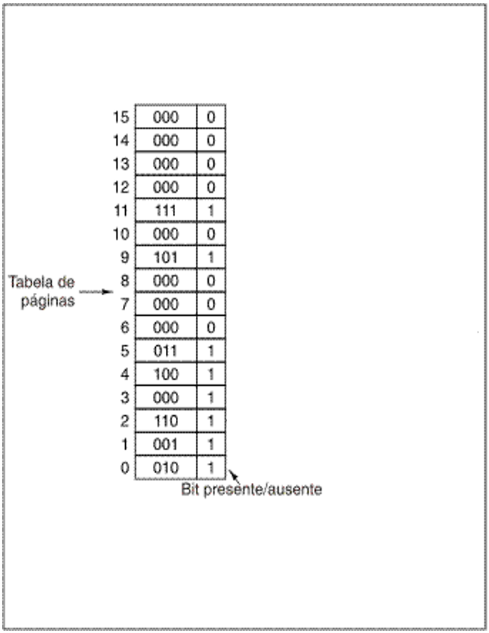
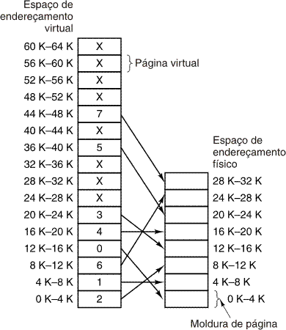
Paginação: A Tabela de Páginas
Memória Virtual 64K
Endereço físico de saída
Não presentes na memória física
Memória Real 32K
Presente (1) na memória física,
índice 6 (110) da tabela de molduras de página
110
Endereço do caracter na página (ECP) copiado da entrada para a saída
Página Virtual = 2
é usada como índice na Tabela de Páginas
Endereço virtual de entrada

Slide 37
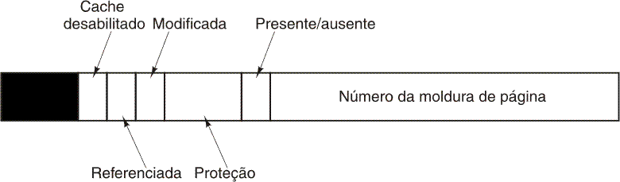
Entrada típica de uma tabela de páginas

Slide 38
Tópicos
Gerenciamento básico de memória
Troca de processos
Memória virtual
Paginação
Aceleração da paginação
Substituição de páginas
Segmentação
Notes:
38

Slide 39
Paginação: TLB – Translation Lookaside Buffer
Página Virtual | Presente/ Ausente | Moldura
140 | 1 | 31
020 | 1 | 38
130 | 0 | 29
129 | 1 | 62
019 | 0 | 50
021 | 1 | 45
860 | 1 | 14
861 | 1 | 75
Funciona como uma cache que guarda as informações mais recentes da Tabela de Páginas
Implementado com Memórias Associativas

Slide 40
Paginação: TLB – Translation Lookaside Buffer
Página Virtual | Presente/ Ausente | Moldura
140 | 1 | 31
020 | 1 | 38
130 | 0 | 29
129 | 1 | 62
019 | 0 | 50
021 | 1 | 45
860 | 1 | 14
861 | 1 | 75
Endereço de Página Virtual
Funciona como uma cache que guarda as informações mais recentes da Tabela de Páginas
Implementado com Memórias Associativas
Endereço de Página Real

Slide 41
Paginação: TLB – Translation Lookaside Buffer
Página Virtual | Presente/ Ausente | Moldura
140 | 1 | 31
020 | 1 | 38
130 | 0 | 29
129 | 1 | 62
019 | 0 | 50
021 | 1 | 45
860 | 1 | 14
861 | 1 | 75
020
Endereço de Página Virtual
0
1
0
0
Funciona como uma cache que guarda as informações mais recentes da Tabela de Páginas
Implementado com Memórias Associativas
38
0
Endereço de Página Real
0
0
0

Slide 42
Tópicos
Gerenciamento básico de memória
Troca de processos
Memória virtual
Paginação
Aceleração da paginação
Substituição de páginas
Segmentação
Notes:
42

Slide 43
Substituição de Páginas
Paginação
O que fazer quando queremos trazer uma página do disco e não há espaço na Memória Principal?
Falta de página (page-fault) na memória:
  É necessário liberar espaço para a página a ser trazida para a memória
  Qual página deve ser removida?
Se a página foi modificada na memória principal, deve primeiro ser salva no disco para manter a consistência das modificações.
  Se não tiver sido modificada é apenas sobreposta
Melhor não escolher uma página que foi usada recentemente
  Provavelmente precisará ser trazida de volta logo mais.

Slide 44
Substituição de Páginas: Algoritmos
Ótimo: procura substituir o mais tarde possível - impraticável
First-In, First-Out (FIFO)
Not Recently Used (NRU)
Segunda chance (SC)
Least Recently Used (LRU)
Conjunto de trabalho (Working Set - WS)
Relógio (Clock)
WSClock

Slide 45
Algoritmos de Substituição de Páginas
Primeira a Entrar, Primeira a Sair (FIFO)
Mantém uma lista encadeada de todas as páginas
  página mais antiga na cabeça da lista
  página que chegou por último na memória no final da lista
Na ocorrência de falta de página
  página na cabeça da lista é removida
  nova página adicionada no final da lista
Desvantagem
  página há mais tempo na memória pode ser usada com muita freqüência

Slide 46
Menos Recentemente
Usada (MRU/LRU)
Assume que páginas usadas recentemente logo serão usadas novamente
  retira da memória a página que há mais tempo não é usada
Uma lista encadeada de páginas deve ser mantida
  página mais recentemente usada no início da lista, menos usada no final da lista
  atualização da lista à cada referência à memória
Alternativamente manter contador em cada entrada da tabela de página
  escolhe página com contador de menor valor
  zera o contador periodicamente

Slide 47
Algoritmos de Substituição de Páginas
Não Usada Recentemente (NUR/NRU)
Cada página tem os bits Referenciada (R) e Modificada (M)
  Bits são colocados em 1 quando a página é referenciada e modificada
As páginas são classificadas
  Classe 0: não referenciada (0), não modificada (0)
  Classe 1: não referenciada (0), modificada (1)
  Classe 2: referenciada (1), não modificada (0)
  Classe 3: referenciada (1), modificada (1)
NUR remove página aleatoriamente
  da classe de ordem mais baixa que não esteja vazia

Slide 48
Algoritmos de Substituição de Páginas
O Algoritmo Ótimo!
O algoritmo FIFO sempre seleciona a página mais antiga para ser trocada – First-In, First-Out
O algoritmo LRU sempre seleciona a página que não vem sendo usada há mais tempo – Least Recently Used (Menos Recentemente Usada - MRU)
O algoritmo ótimo sempre seleciona a página que não será usada por mais tempo...
  Mas como o SO pode determinar quando cada uma das páginas será referenciada? Daqui a 10 instruções, 100 instruções, 1000 instruções...
  IMPOSSÍVEL!!!

Slide 49
Envolvimento do S.O. com Paginação
Criação de processo
  determina tamanho do programa
  cria tabela de página
Execução de processo
  Inicia MMU (Unidade de Gerenciamento de Memória) para novos processos
Ocorrência de falta de página
  determina endereço virtual que causou a falta
  descarta, se necessário, página antiga
  carrega página requisitada para a memória (swap)
Terminação de processo
  Libera tabela de páginas, páginas, e espaço em disco que as páginas ocupam

Slide 50
Tópicos
Gerenciamento básico de memória
Troca de processos
Memória virtual
Paginação
Aceleração da paginação
Substituição de páginas
Segmentação
Notes:
50

Slide 51
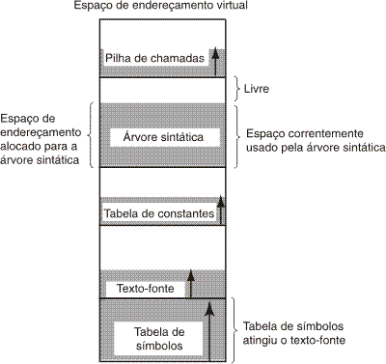
Segmentação (1)
- que contém a análise sintática do programa
variáveis
Espaço de endereçamento unidimensional com tabelas crescentes
Uma tabela podem “colidir”, entrar no espaço da outra

Slide 52
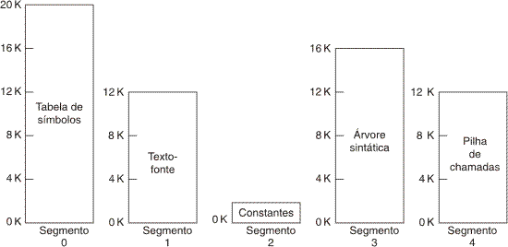
Segmentação
Segmentos Dinâmicos
Permite que cada tabela cresça ou encolha, independentemente

Slide 53
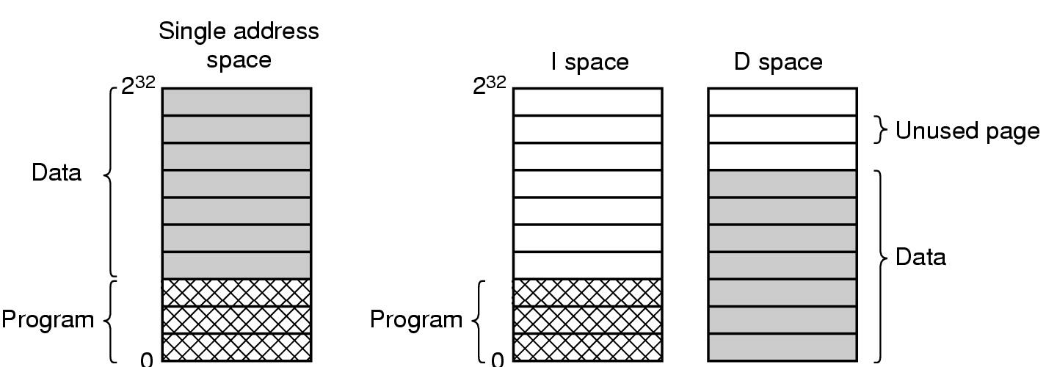
Segmentação:
Espaços separados para dados e instruções
a) Espaço único b) Espaços separados

Slide 54
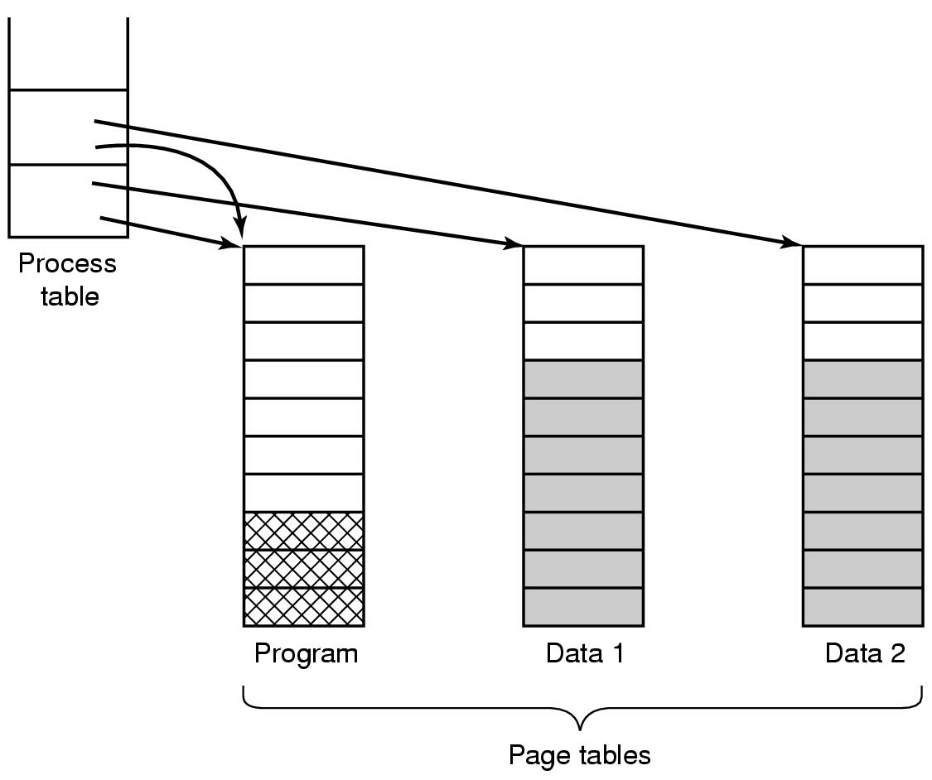
Segmentação: Páginas compartilhadas
Dois processos compartilhando o
mesmo código e tabela de páginas
A
B
Dados do processo 1
Dados do processo 2

Slide 55
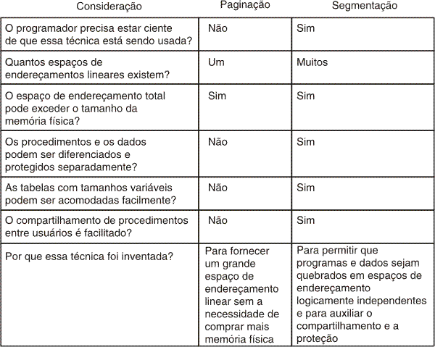
Comparação entre paginação e segmentação

Slide 56
Execução
Dado o comando para executar um programa, é realizada uma sequência de instruções para copiar código e dados do programa executável (Linguagem de Máquina) do disco (Memória Secundária) para a Memória Principal.
O Contador de Programa (PC – Program Counter) é um registrador da CPU que contém o endereço de Memória Principal onde fica a próxima instrução a ser executada. No início da execução de um programa, este aponta para o primeiro endereço de memória onde o programa foi alocado.
A CPU executa instruções que são trazidas da Memória Principal

Slide 57
Execução
CPU executando um programa
Cada vez que uma instrução é executada, o PC (Contador de Programa) é incrementado para apontar para a próxima instrução.
A CPU busca a instrução na Memória Principal.
Decodifica a instrução, ou seja, identifica o que deve ser feito.
Se necessário, busca operandos nos registradores ou na Memória Principal.
Executa a instrução (pode ser uma operação aritmética ou lógica, uma modificação do valor do PC, etc.)
Escreve o resultado nos registradores ou na Memória Principal.
Busca instrução
Decodifica instrução
Incrementa PC
Busca operando
Executa instrução
Armazena resultado

Slide 58
Execução
CPU executando um programa
Memória
Registradores da CPU
3 0 0
1 9 4 0
3 0 0
PC (endereço
da instrução)
3 0 1
5 9 4 1
3 0 2
2 9 4 1
1 9 4 0
IR (código
da instrução)
...
9 4 0
0 0 0 3
0 0 0 3
AC (operando)
9 4 1
0 0 0 2
0001
AC ← Mem.
OpCodes das Instruções
0010
Mem. ← AC
0101
AC ← AC + Mem.

Slide 59
Execução
CPU executando um programa
Memória
Registradores da CPU
1 9 4 0
3 0 1
PC
3 0 0
3 0 0
PC
3 0 1
5 9 4 1
3 0 2
2 9 4 1
1 9 4 0
5 9 4 1
IR
IR
...
9 4 0
0 0 0 3
0 0 0 3
AC
0 0 0 5
AC
9 4 1
0 0 0 2
3₁₆
+ 2₁₆ = 5₁₆
0001
AC ← Mem.
OpCodes das Instruções
0010
Mem. ← AC
0101
AC ← AC + Mem.

Slide 60
Execução
CPU executando um programa
Memória
Registradores da CPU
1 9 4 0
3 0 2
PC
3 0 0
3 0 1
PC
3 0 1
5 9 4 1
3 0 2
2 9 4 1
2 9 4 1
IR
...
9 4 0
0 0 0 3
0 0 0 5
AC
0 0 0 2
9 4 1
0 0 0 5
0001
AC ← Mem.
OpCodes das Instruções
0010
Mem. ← AC
0101
AC ← AC + Mem.

